Slide 1
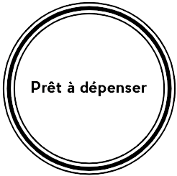


Formation Data Scientist
Projet 7
« Implémentez un modèle de scoring »
Traitements initiaux
Soutenance de Projet
Samir HINOJOSA
10 février 2021

Slide 2

Plan de la soutenance
Mission
Présentation du jeu de données
Feature Engineering / Kernel Kaggle
Modélisations effectuées
Tableau de bord
Conclusion
P7 – implémentation d’un modèle de scoring – OpenClassrooms
Notes:
quels sont les objectifs de ce projet
Connaitre plus en détails le dataset / l’ensemble de données ou des images
Qu’on a choisi pour travailler la mission
Le processus effectué pour optimiser du modèle.
Le tableau de bord réalisé sur la basé des spécifications demandé
La conclusion sur les traitements, les modélisations et aussi le jeu de données

Slide 3
1.
Mission
Project 7 – implémentation d’un modèle de scoring
OpenClassrooms

Slide 4


Mission
Prêt à dépenser souhaite mettre en œuvre un outil de « scoring crédit » pour calculer la probabilité qu’un client rembourse son crédit d’après diverses données
Développer un algorithme qui classifie la demande en crédit accepté ou rejeté.
Prendre en compte :
Sélectionner un kernel Kaggle pour faciliter la préparation des données nécessaires à l’élaboration du modèle de scoring.
Déployer le modèle de scoring comme une API.
Construire un tableau de bord interactif à destination des gestionnaires de la relation client permettant d'interpréter les prédictions faites par le modèle de scoring
P7 – implémentation d’un modèle de scoring – OpenClassrooms
Notes:
Tout d’abord il faut dire ce qu’est Prêt à depénser.
Prêt à dépenser est un société qui propose des crédits à la consommation pour des personnes ayant peu ou aucune historique de prêt.
Les données sont basées sur la compétition dans Kaggle’s fait par Home Credit

Slide 5
2.
Présentation du jeu de données
Project 7 – implémentation d’un modèle de scoring
OpenClassrooms
Notes:
On continue

Slide 6
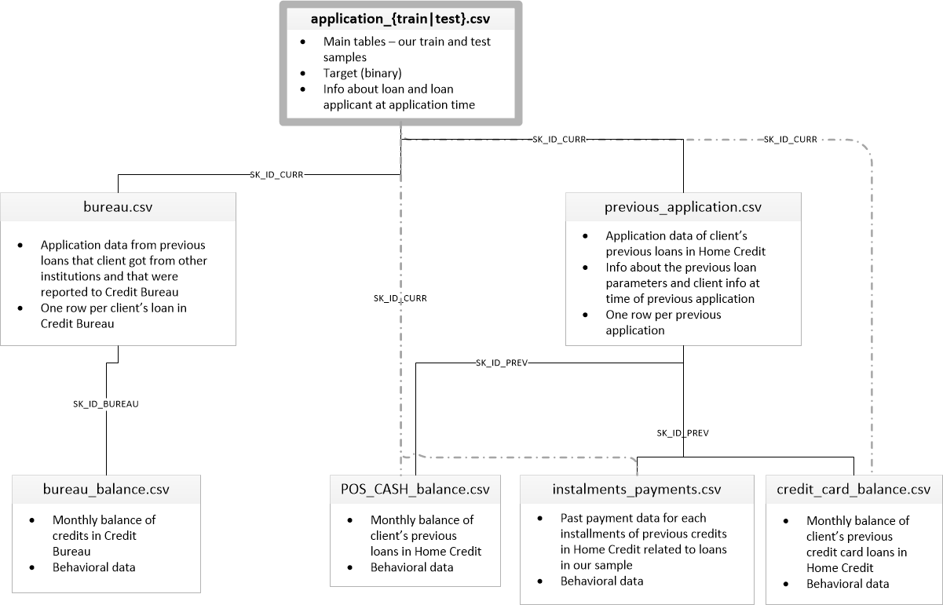

Présentation du jeu de données¹
Généralités
7 sources de données
307511 clients
121 features âge, sexe, emplois, revenus, crédits précédents, etc.
24% valeurs manquantes
Autres institutions
Home Credit
1 - https://www.kaggle.com/c/home-credit-default-risk/data
P7 – implémentation d’un modèle de scoring – OpenClassrooms
Notes:
Il y a 7 sous ensemble des données qui ont des relations entre eux
À droite on peut noter les ensembles des données qui sont propres de Home Credit
Previos_application: Demandes de crédit antérieures
Installements_payments: Historique de remboursement des crédits précédemment
À gauche, ceux qui viennent d'autres institutions
Bureau: Antécénts de crédit du client dans d’autres institutions financières

Slide 7
3.
Feature Engineering / Kernel Kaggle
Project 7 – implémentation d’un modèle de scoring
OpenClassrooms
Notes:
On arrive à le kernel kaggle

Slide 8

Feature Engineering / Kernel Kaggle
Le kernel utilisé pour le preprocessing est
LightGBM with Simple Features¹
Basé sur
Un bon score dans la compétition
Un Feature Engineering performant
Le kernel recommandé dans le projet
1 - https://www.kaggle.com/jsaguiar/lightgbm-with-simple-features
P7 – implémentation d’un modèle de scoring – OpenClassrooms
Notes:
Après avoir analyse en façon général plusieurs kernels. On a décidé d’utiliser le kernel qui s’appelle LightGBM with Simple Features pour le preprocessing
Voici les justifications de pourquoi ce kernel
Opportunité d'utiliser un framework base sur Gradient Boosting que je n'avais jamais lui utilisé
Finalement ce le kernel recommandé pour faire le projet

Slide 9
LightGBM with Simple Features
Tout au long du kernel, des traitements sont faits pour obtenir des nouvelles données
Qu’est-ce qu’il fait ?
Identification et traitement des variables catégorielles
Création de nouvelles variables
DAYS_EMP_% = DAYS_EMP / DAYS_BIRTH
Min, Max, Mean, Sum, Var
Unification de jeux des données
+700 variables en total
P7 – implémentation d’un modèle de scoring – OpenClassrooms
Notes:
Mais, il faut bien comprendre ce qu'il fait
Tout au long du kernel, il fait des traitements pour obtenir des nouvelles données
Variable catégorielles → get_dummies
Variable numeriques
il fait l'unification de tous les variables obtenue dans un seul dataset

Slide 10
4.
Modélisations effectuées
Project 7 – implémentation d’un modèle de scoring
OpenClassrooms

Slide 11






Modélisations effectuées
Comprendre le kernel
Traitements initiaux
données déséquilibrées
Modèles par défaut
Hyper
paramètres
Modélisation finale
Optimisation de la mémoire.
Des valeurs manquantes
Basé sur certains paramètres
Class_weight
OverSampling
Sera pris en compte le Feature Engineering déjà fait dans le kernel choisi
P7 – implémentation d’un modèle de scoring – OpenClassrooms
Notes:
Données déséquilibrées pour traiter la classe qui était déséquilibrée
Pour les coûts de traitement, on a fait la hyperparametrization basé sur certains paramètres
Il faut dire qu’on a pris en compte le Feature Engineering déjà fait dans le kernel choisi.

Slide 12
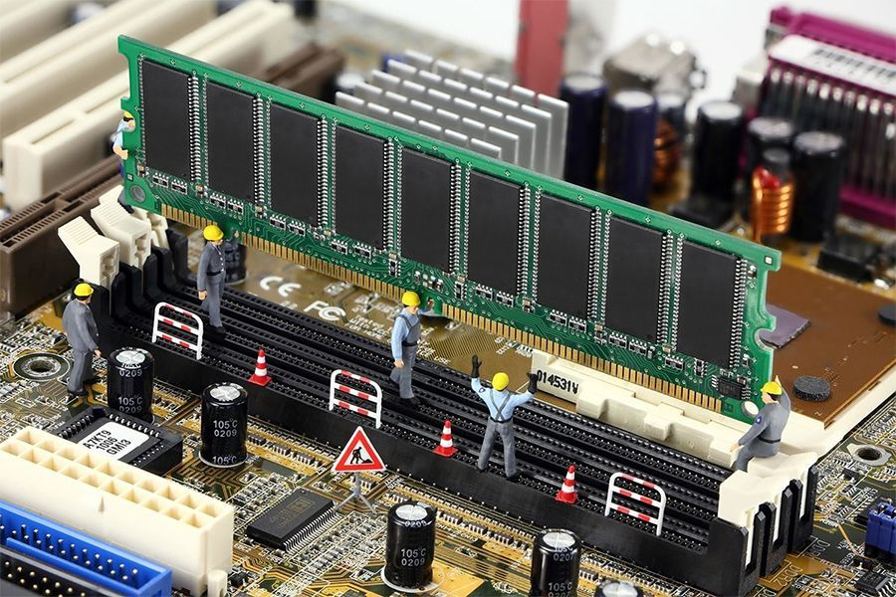
Traitements initiaux
Traitements initiaux
Optimisation de la mémoire
Reduction de types de colonnes (Float64 à float32)
Utilisation de la mémoire : 2,1 GB à 941 MB
Traitements de valeurs manquantes
Enlever les colonnes avec 20 % ou plus de valeurs manquantes
Traitements des valeurs infinies
Imputation de valeur manquante
Traitements des valeurs manquantes
Imputation de la moyenne basée sur la colonne
P7 – implémentation d’un modèle de scoring – OpenClassrooms
Notes:
Optimisation de la mémoire en faisant une réduction de types de colonnes:
Int 64 à int8
float64 à float32
Pour faire ca, on a pris en compte quelques conditions

Slide 13
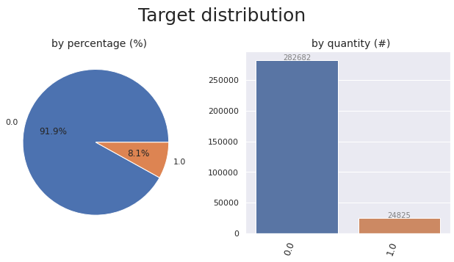
Le jeu de données est déséquilibré
données déséquilibrées
Utilisation de class_weight
pour faire une pondération inversement proportionnellement à la fréquence des classes
Utilisation du Oversampling - SMOTE
pour augmenter les données dans la classe minoritaire
(0) Ce sont des prêts qui ont été remboursés.
(1) Ce sont des prêts qui n'ont pas été remboursés
P7 – implémentation d’un modèle de scoring – OpenClassrooms
Notes:
L’analyse exploratoire a montré que la mission a un problème de classification déséquilibré.
On peut noter ça là ou…
Et on a besoin de faire attention sur la classe minoritaire
Alors, on va utiliser la …

Slide 14

Les modèles par défaut
Modèles par défaut
Un problème de classification déséquilibré
Random Forest
Métriques sélectionnées
ROC-AUC
Recall
F1
Precision
Custom Score (fonction coût)
Durée
LightGBM
Gradient Boosting
P7 – implémentation d’un modèle de scoring – OpenClassrooms

Slide 15
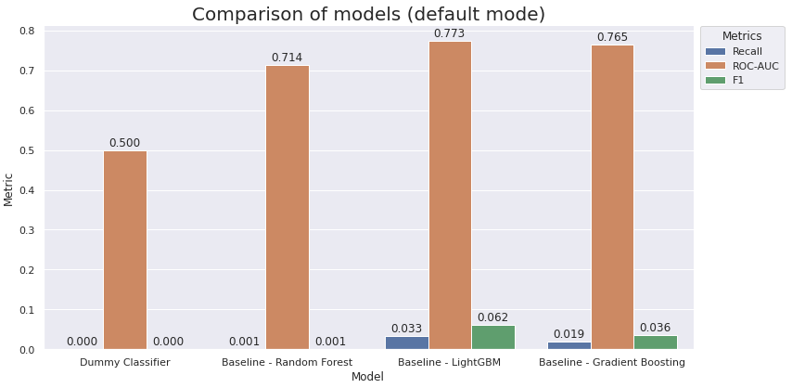
En mode par défaut, le LightGMB a le meilleur résultat
Modèles par défaut
P7 – implémentation d’un modèle de scoring – OpenClassrooms
Notes:
L’analyse exploratoire a montré que la mission a un problème de classification déséquilibré.
On peut noter ça là ou…
Et on a besoin de faire attention sur la classe minoritaire
Alors, on a utilisé la technique de Oversampling

Slide 16
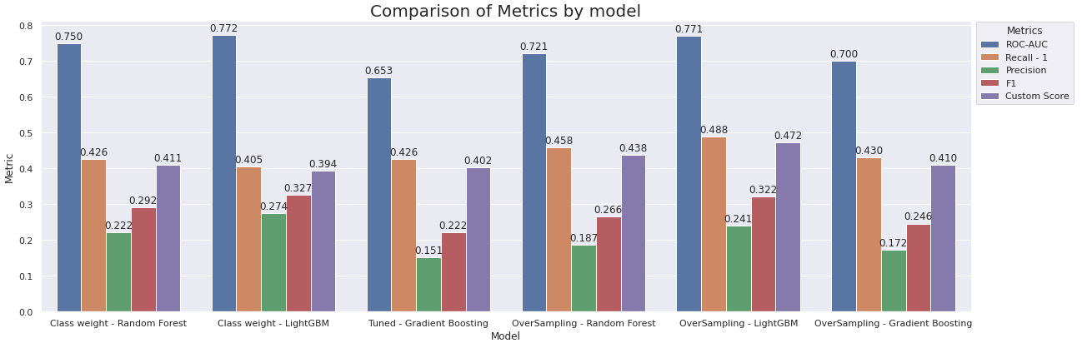
En mode par défaut, le LightGMB a le
Modélisation finale
COMENTAR
P7 – implémentation d’un modèle de scoring – OpenClassrooms

Slide 19
4.
Modélisations effectuées
Project 4 - Anticipation des besoins en consommation électrique de bâtiments
OpenClassrooms
Notes:
On arrive à le processus de modélisations effectuées

Slide 20

Modélisations effectuées
Transformation des variables et des cibles
Mise en place d'une validation croisée
1 modèle de régression linéaire
Data
processing
A
Modèles par défaut
B
Cross validation
C
Hyper parameters
D
Exécution des modèles en mode par défaut
Optimisation du modèle via GridSearchCV
Modélisation
Project 4 - Anticipation des besoins en consommation électrique de bâtiments
OpenClassrooms
6 modèles de régression linéaire
Notes:
Tout d'abord on va voir en général tout ce que j'ai fait lors des modélisations et en suite on va entrer en détails sur chaque pas.
Data Processing : variable dépendant et variable indépendant
Modèles par défaut :
Cross validation : Pour effectué un évaluation plus rigoureuse

Slide 21
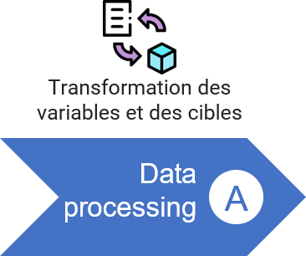
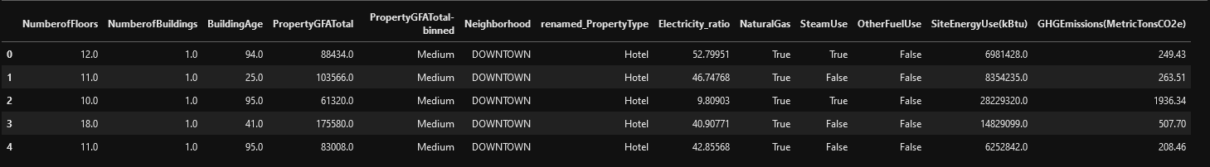
Utilisation de données sans transformation
Variables
Cibles
column_transformer
Train/Test split
Définitions
pipeline
test_size = 0.33 random_state = 42
Définition des fonctions et identification de chaque type de colonnes
FunctionTransformer, Encoders, KNNImputer, StandardScaler
Appelé lors de l’initialisation de la régression
X_train: (1081, 11) / y_train: (1081,)
X_test: (533, 11) / y_test: (533,)
Project 4 - Anticipation des besoins en consommation électrique de bâtiments
OpenClassrooms
Notes:
Je veux simuler un environnement de production.
Make_pipeline → column_transformer → appelé chaque pipeline(FunctionTransformer, Encoders, KNNImputer, StandardScaler
)

Slide 22
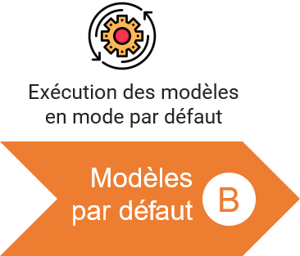
Les modèles par défaut pour l'énergie
Un problème d’apprentissage supervisé de régression linéaire
LinearRegression()
KNeighborsRegressor()
Lasso()
SVR()
Métriques sélectionnées
R2
MAE
RMSE
Durée
RandomForestRegressor()
GradientBoostingRegressor()
Project 4 - Anticipation des besoins en consommation électrique de bâtiments
OpenClassrooms

Slide 23
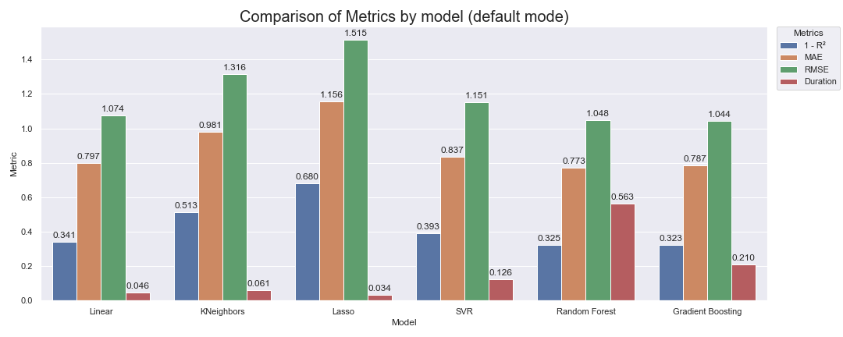
En mode par défaut, le Gradient Boosting a le meilleur résultat
1 – R2 pour afficher les résultats dans le même sens
Project 4 - Anticipation des besoins en consommation électrique de bâtiments
OpenClassrooms

Slide 26

Optimisation du modèle
Comprendre le kernel
Traitements initiaux
données déséquilibrées
Fonction
coût
Hyperopt
Optimisation de la mémoire.
Des valeurs manquantes
Pénaliser le Faux Négatif
Sera pris en compte le Feature Engineering déjà fait dans le kernel choisi
P7 – implémentation d’un modèle de scoring – OpenClassrooms
Notes:
Données déséquilibrées pour traiter la classe qui était déséquilibrée
Hyperopt pour faire une hyperparamétrisation sur le modèle
Il faut dire qu’on a pris en compte le Feature Engineering déjà fait dans le kernel choisi.

Slide 27
Traitements initiaux
Traitements initiaux
Optimisation de la mémoire
Reduction de types de colonnes (Float64 à float32)
Utilisation de la mémoire : 2,1 GB à 941 MB
Traitements de valeurs manquantes
Enlever les colonnes avec 20 % ou plus de valeurs manquantes
Traitements des valeurs infinies
Imputation de valeur manquante
Traitements des valeurs manquantes
Imputation de la moyenne basée sur la colonne
P7 – implémentation d’un modèle de scoring – OpenClassrooms
Notes:
Optimisation de la mémoire en faisant une réduction de types de colonnes:
Int 64 à int8
float64 à float32
Pour faire ca, on a pris en compte quelques conditions

Slide 28
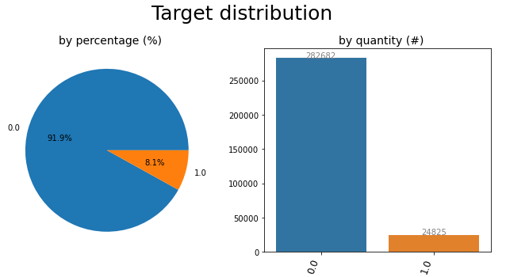
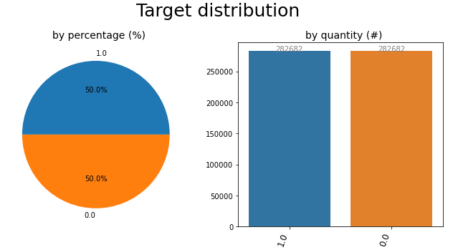
Le jeu de données est déséquilibré
données déséquilibrées
Utilisation du Oversampling - SMOTE
pour augmenter les données dans la classe minoritaire
(0) Ce sont des prêts qui ont été remboursés.
(1) Ce sont des prêts qui n'ont pas été remboursés
P7 – implémentation d’un modèle de scoring – OpenClassrooms
Notes:
L’analyse exploratoire a montré que la mission a un problème de classification déséquilibré.
On peut noter ça là ou…
Et on a besoin de faire attention sur la classe minoritaire
Alors, on a utilisé la technique de Oversampling

Slide 29
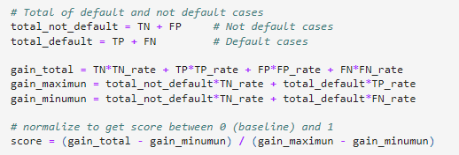
Pénaliser des Faux Négatifs
Fonction
coût
Matrice de confusion
Fonction coût
Un faux positif (FP) constitue une perte d'opportunité pour la banque, à la différence d'un faux négatif (FN) qui constitue une perte pour créance irrécouvrable.
0 | TN | FP
1 | FN | TP
 | 0 | 1
Taux | Valeur
TN (vrais négatifs) | 1
TP (vrais positifs) | 1
FP (faux positifs) | 0
FN (faux négatifs) | -10
Classe réelle
Classe prédite
P7 – implémentation d’un modèle de scoring – OpenClassrooms
Notes:
Pour ce projet, une fonction coût a été développée dans l’objectif de pénaliser des Faux Négatifs.
Mais, dans ce cas, qu’est-ce qu’un faux négatif?
FN: des prêts qui sont en défaut et ont été prédites de manière incorrecte. ça veut dire qu'ils ont été prédits comme s'ils n'étaient pas en défaut
TN: Ne sont pas en défaut. Prédits correctement
TP: Sont en défaut. Prédits correctement
FP: Ne sont pas en défaut. Prédits incorrecte
C’est pour cela qu’on a décidé d’assigner 10 fois moins aux faux négatifs par rapport aux autres
# Total des cas en défaut et non en défaut
# Calcul des gains en fonction du taux / valeurs
# Normaliser pour obtenir le score entre 0 (base de référence) et 1

Slide 30
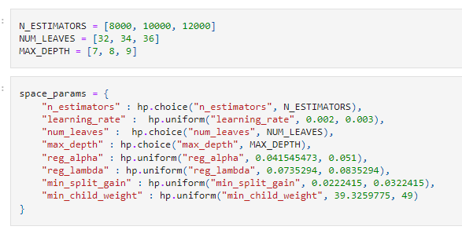
Optimisation des hyperparamètres
Hyperopt
Paramètres basés sur les paramètres déjà existants dans le kernel choisi
Pour optimiser la performance et le temps
StandardScaler()
LGBMClassifier
colsample_bytree=0.8
subsample=0.8
Is_unbalance=False
Le kernel a déjà un cross-validation mis en œuvre
P7 – implémentation d’un modèle de scoring – OpenClassrooms
Notes:
Pour la hyperparametrisation on a utilisé Hyperopt
On a definí des paramètres basés sur les paramètres déjà existants dans le kernel choisi
En faisant l'augmentation de seuil de chaque côté pour chaque paramètre.
Pour dire au moment de la modélisation d’utiliser 80% de données
subsample (float, optional (default=1.)) – Subsample ratio of the training instance.
colsample_bytree (float, optional (default=1.)) – Subsample ratio of columns when constructing each tree.

Slide 31
4.a.
Résultats d’optimisation
Project 7 – implémentation d’un modèle de scoring
OpenClassrooms

Slide 32
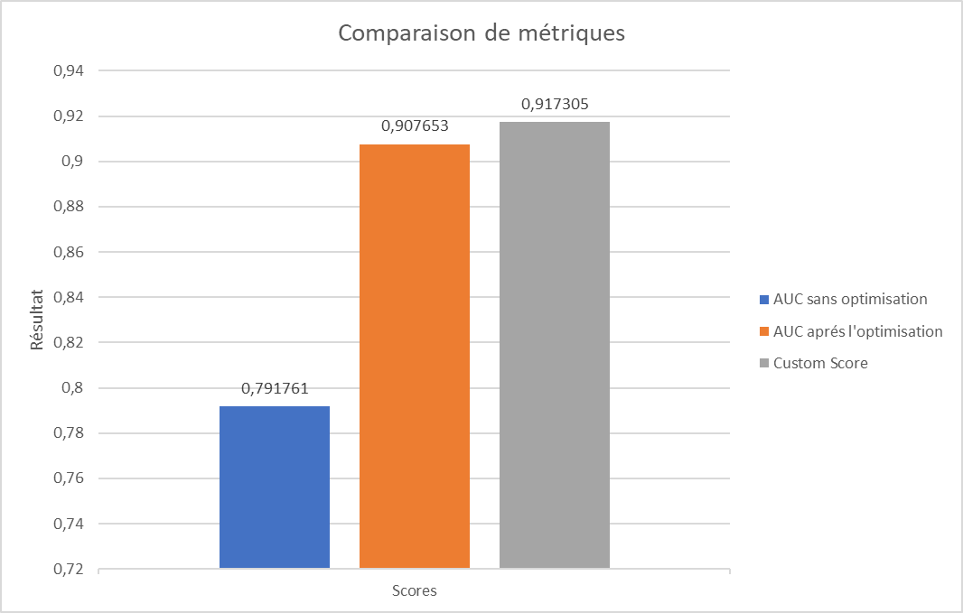
Optimisation des hyperparamètres
Hyperopt
Les résultats obtenus après avoir fait l’optimisation sont meilleurs que ceux du précèdent
Meilleur résultat avec Hyperopt
Paramètres | Meilleur résultat
learning_rate | 0.002021947556803579
max_depth | 9
min_child_weight | 44.68618422455195
min_split_gain | 0.030970825122649367
n_estimators | 8000
num_leaves | 36
reg_alpha | 0.045341569610647205
reg_lambda | 0.08049459639521307
Paramètres basés sur ceux déjà existants dans le kernel choisi
P7 – implémentation d’un modèle de scoring – OpenClassrooms
Notes:
learning_rate : Le taux d'apprentissage.
max_depth : Profondeur de l'arbre.
min_child_weight :
min_split_gain
n_estimators : Le nombre maximum d'arbres qui peuvent être construits lors de
la résolution de problèmes d'apprentissage automatique.

Slide 33
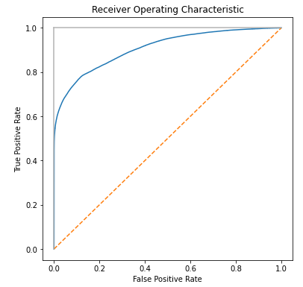
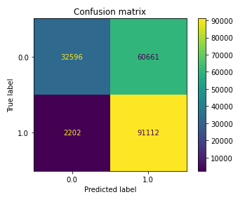
Le modèle est performant
Parce qu'il s'agit d'un ensemble de données équilibré,
ROC-AUC sera pris en compte. ROC-AUC est 0,907633
FN
P7 – implémentation d’un modèle de scoring – OpenClassrooms
Notes:
Plus le modèle est performant, plus l’aire sous la courbe est maximisé ou
la curve est éloignée du milieu
TN, FP, FN, TP

Slide 34
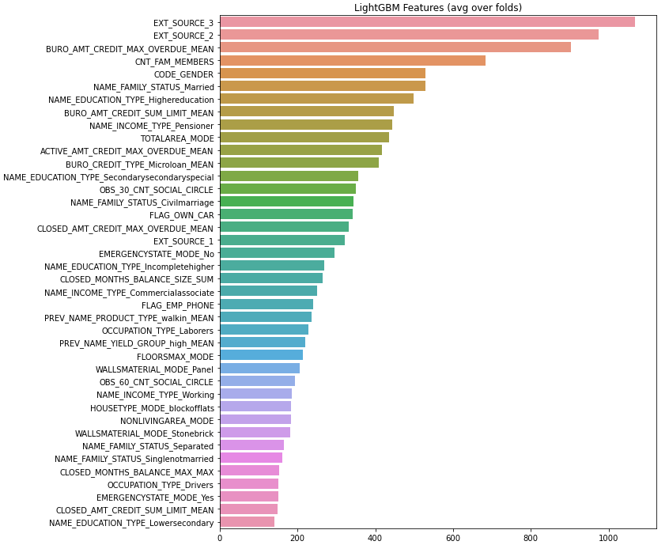
Interprétation du modèle
Les variables les plus importantes proviennent d'une source externe
Le Feature Engineering a ajouté la valeur au moment de la modélisation
Pris en compte des différentes variables. Variables personnelles, Variables bancaires, Variables externes
P7 – implémentation d’un modèle de scoring – OpenClassrooms
Notes:
Ext_source : Score normalisé provenant d'une source de données externe

Slide 35
5.
Tableau de bord
Project 7 – implémentation d’un modèle de scoring
OpenClassrooms

Slide 36








Outils utilisés
Dashboard: http://home-credit.samirhinojosa.com
Repository: https://github.com/samirhinojosa/OC-P7-implement-a-scoring-model
P7 – implémentation d’un modèle de scoring – OpenClassrooms
Notes:
Voici les outils utilisé pour développer le tableau du bord
Github : logiciel de version de code
Docker : le déploiement

Slide 37




L'architecture
0.0.0.0:80
0.0.0.0:8008
CLIENT
FRONTEND
BACKEND
0.0.0.0:80
0.0.0.0:8008
0.0.0.0:80
0.0.0.0:8008
P7 – implémentation d’un modèle de scoring – OpenClassrooms
Notes:
Uvicorn : Serveur local
Système d’explotation Ubuntu
déploiement
AMI basé sur Ubuntu

Slide 38
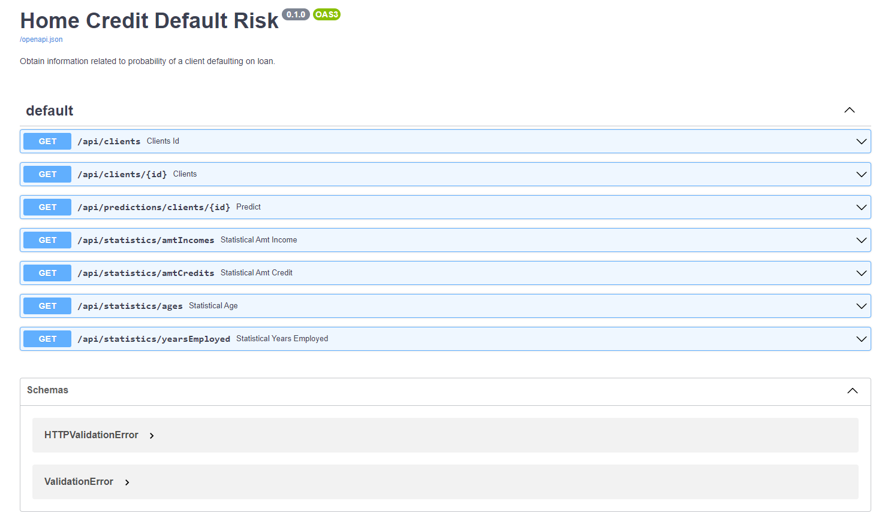

EndPoints - API
Swagger : http://home-credit.samirhinojosa.com:8008/docs
P7 – implémentation d’un modèle de scoring – OpenClassrooms
Notes:
Nombre d’ane travailler

Slide 39
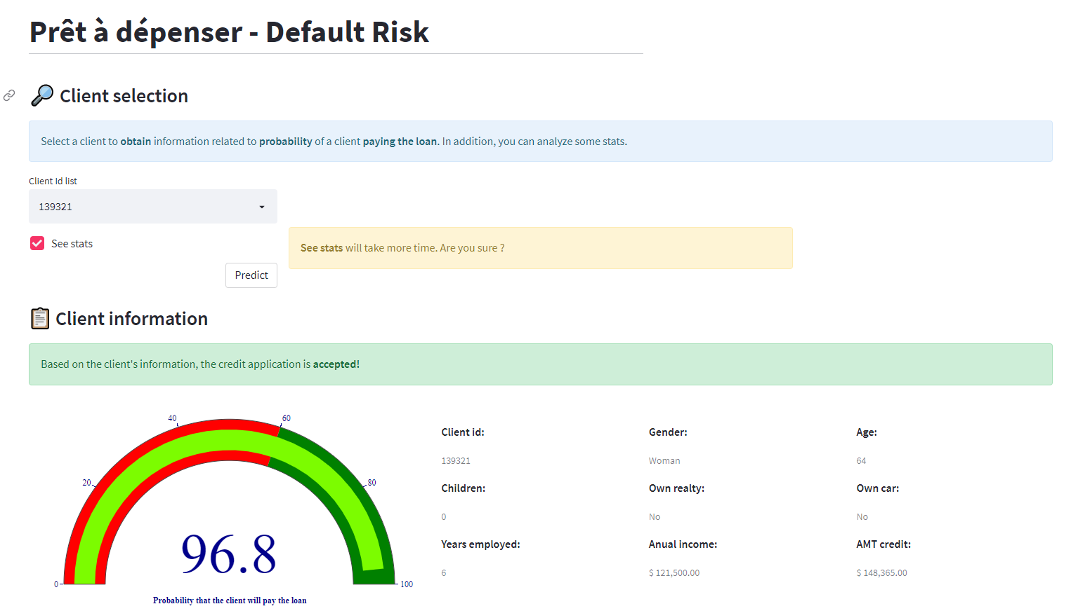
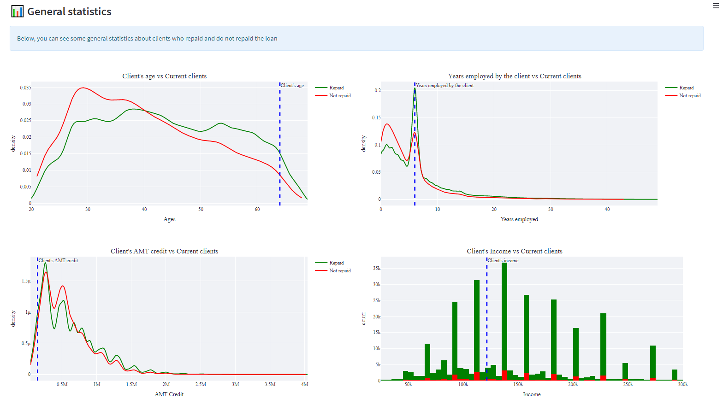
Tableau de bord
Client avec crédit accepté
Dashboard: http://home-credit.samirhinojosa.com
P7 – implémentation d’un modèle de scoring – OpenClassrooms

Slide 40
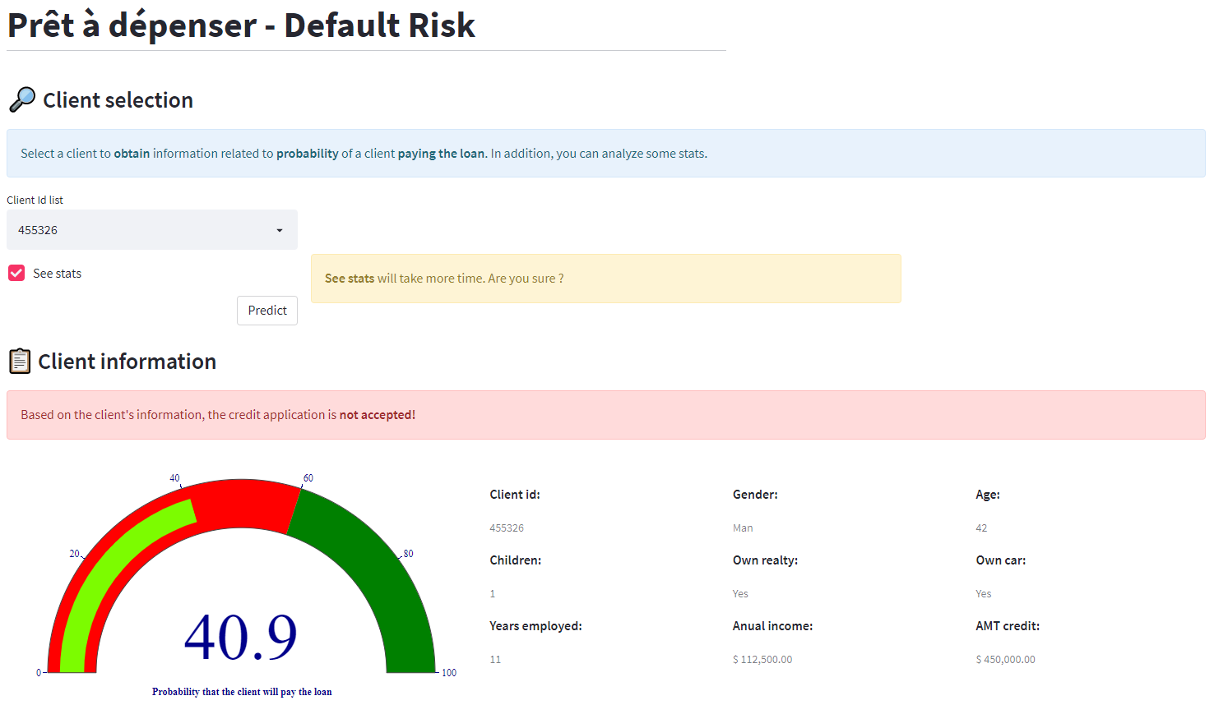
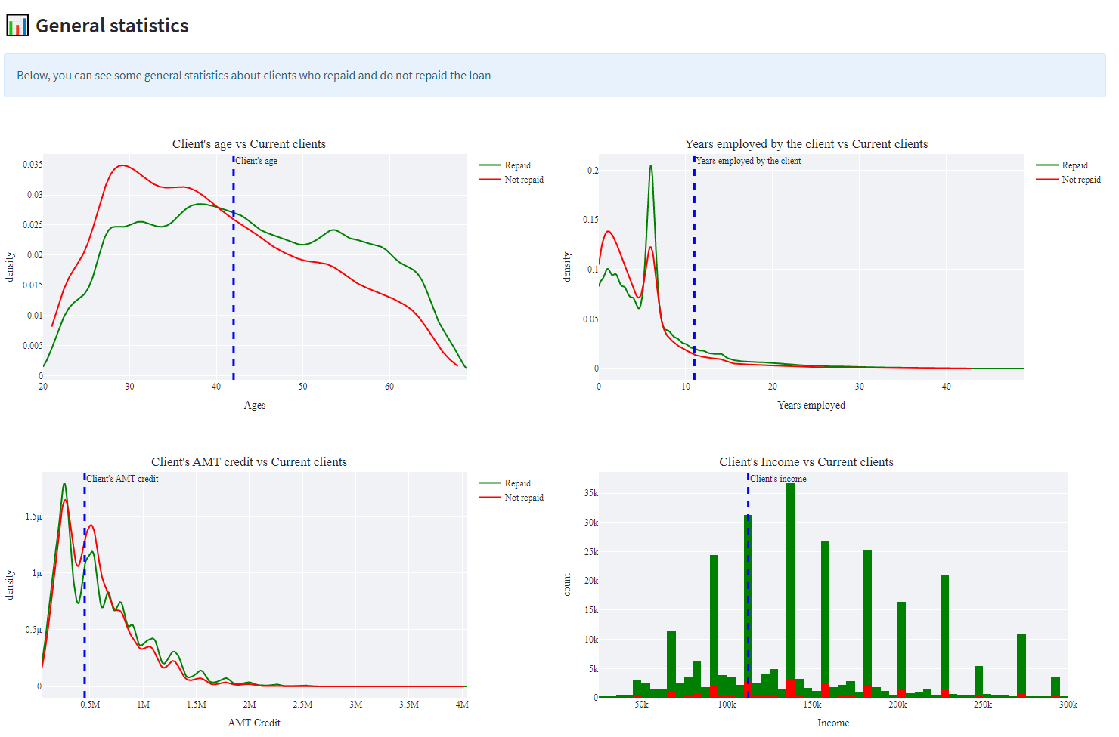
Tableau de bord
Client avec crédit rejeté
Dashboard: http://home-credit.samirhinojosa.com
P7 – implémentation d’un modèle de scoring – OpenClassrooms
Notes:
Qu’étaint remboursé

Slide 41
6.
Conclusion
Project 7 – implémentation d’un modèle de scoring
OpenClassrooms

Slide 42
Les conclusions de la mission
Le modèle
Il faut faire une analyse exploratoire au début pour bien comprendre les données.
Il est nécessaire de faire un réduction de données pour éviter le « Curse of Dimensionality » Il faut prendre en compte une méthode comme Feature Selection par Scikit-Learn
Une analyse du composant principal « PCA » peut apporter des avantages
Aller plus loin dans l'hyperparametrisation du modèle
Tableau du bord
Permettre la sélection de diverses variables au moment de la réalisation du graphique
Ajouter des informations sur les variables sélectionnées
P7 – implémentation d’un modèle de scoring – OpenClassrooms

Slide 43

Avez-vous des questions ?
P7 – implémentation d’un modèle de scoring – OpenClassrooms
Notes:
Données déséquilibrés : prédiction pauvre principalement dans la clase minoritaire
SMOTE (Synthetic Minority Oversampling Technique) : Consiste à synthétiser des éléments pour la classe minoritaire, à partir de ceux qui existent déjà en choisissant aléatoirement un point de la classe minoritaire et à calculer les k plus proches voisins de ce point.
LightGBM est un gradient boosting framework:
C'est rapide au moment de la modélisation.
Il a une utilisation plus efficace de la mémoire
Il peut utiliser des données à grande échelle
HyperOpt : la recherche d'une configuration optimale d'hyperparamètres basée sur l'optimisation bayésienne

Slide 44
MERCI
Soutenance de Projet
Samir HINOJOSA
10 février 2022

